Slide 1
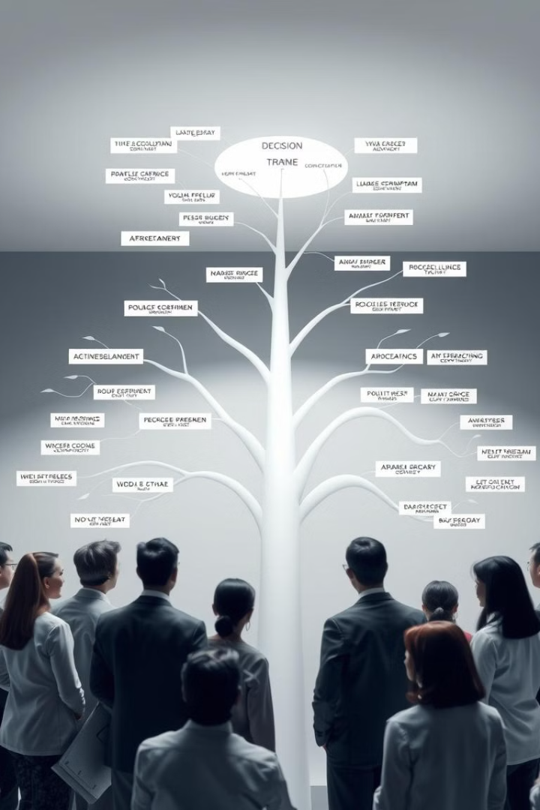
El papel de las perspectivas en la toma de decisiones
Nuestras perspectivas individuales, forjadas por nuestras creencias, experiencias y entorno, juegan un papel crucial en cómo tomamos decisiones. Comprender cómo estos factores influyen en nuestro proceso de toma de decisiones es el primer paso para mejorar nuestra capacidad de tomar decisiones más acertadas.

Slide 2
Cómo nuestras creencias y experiencias influyen en nuestras decisiones
Creencias
Experiencias
Perspectivas múltiples
Nuestras creencias sobre cómo funciona el mundo pueden sesgar nuestras decisiones, llevándonos a ignorar evidencia que contradice esas creencias.
Nuestras experiencias pasadas, tanto positivas como negativas, pueden influir en cómo evaluamos opciones y riesgos en el presente.
Considerar múltiples perspectivas nos ayuda a ver más allá de nuestros propios sesgos y a tomar decisiones más informadas.

Slide 3
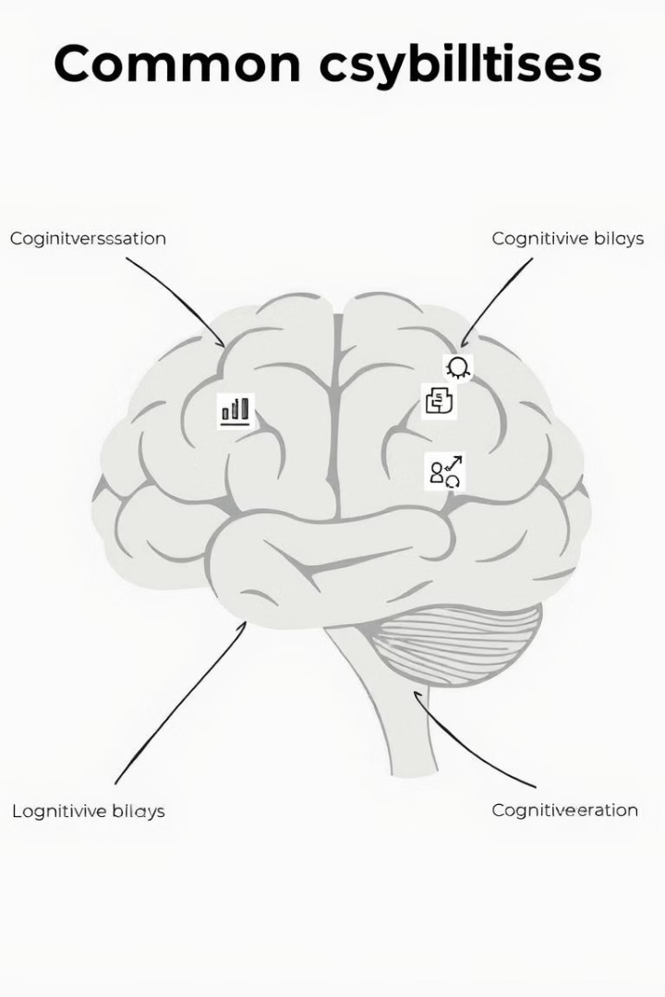
Identificando sesgos cognitivos en el proceso de toma de decisiones
1
Sesgo de confirmación
2
Efecto de anclaje
Tendemos a buscar y dar más peso a la información que confirma nuestras creencias existentes.
Nos basamos demasiado en la primera información que recibimos al tomar una decisión.
3
Aversión a la pérdida
4
Pensamiento de grupo
Sentimos más miedo a perder algo que la motivación por ganar algo equivalente.
Tendemos a alinearnos con las opiniones del grupo, incluso si no las compartimos.

Slide 4

Estrategias para ampliar nuestras perspectivas y tomar mejores decisiones
Diversidad
Autocrítica
Buscar información y opiniones de personas con diferentes antecedentes y experiencias.
Cuestionar nuestras propias suposiciones y estar abiertos a recibir retroalimentación.
Pensamiento crítico
Experimentación
Analizar detenidamente los pros y contras de cada opción antes de tomar una decisión.
Probar diferentes enfoques y estar abiertos a aprender de los errores.

Slide 5





Aplicación práctica: ejemplos y ejercicios
Reflexión
Colaboración
Evaluación
Mejora continua
Analiza tus últimas decisiones e identifica cómo tus perspectivas y sesgos pudieron haberlas influido.
Involucra a personas con diferentes experiencias y antecedentes en tu próxima decisión importante.
Desarrolla un proceso estructurado para evaluar las diferentes opciones y sus posibles consecuencias.
Aprende de tus experiencias y ajusta tus estrategias para tomar mejores decisiones en el futuro.

